Slide 1
Slovník afixů užívaných v češtině
Autor/editor: Josef Šimandl
Nakladatelství: Univerzita Karlova,Karolinum
Rok: 2016
Popis: 1× kniha, brožovaná, 654 stran, česky

Slide 2
Autor: Josef Šimandl
Profesor Univerzity Karlovy, lingvista, jeho hlavním oborem je bohemistika - teologická trminologie. Působí na teologické FA UK na katedře biblických věd. Práce z oboru, dále překlady z latiny a latinské učebnice.

Slide 3
O slovníku
Tento slovník především představuje většinu slovotvorných afixů-totiž prefixy a sufixy čili předpony a přípony, jimiž byla odvozena slova vyskytující se v českých textech.
Je to tedy kompendium popisující všechny důležité odvozovací prvky slov užívaných v současných českých textech – včetně slov přejatých.
Cíl slovníku
Slovníkem nabízí přehlednou příručku o afixech a o prvních slov, které jsou jim svým charakterem blízké, jako výsledek týmové práce z let 2013-2016.

Slide 4
Prefixy
Základ repertoáru českých prefixů představují prefixy sloves, a ty naprostou většinou vycházejí z předložek, resp. z pravděpodobného původního kontinua příslovce-předložky-předpony.
Tento základ představují prefixy:
do-,na-,nad-,o-a-aob,od-,po-,pod-,pro-,pře-,před-,při-,roz-,s-a sou,u-,v-,vy-,vz-,z-,za-.
V porovnání s repertoárem předložek vidíme, že podobu prefixu nemá k, naprotitomu předložkám neodpovídají roz-,vy-,vz-. Prefixy, ale ne slovesné, vznikly i z dalších předložek: bez-,mezi-,místo-. S předložkami nesouvisí prefixy pa-,pra-, prefix nagace ne- a prefix superativu nej-.

Slide 5
Sufixy
Sufixů je mnohonásobně víc než prefixů. Svým postavením na konci grafického slova a tím, že jejich nedílnou součastí je i soubor ohýbacích koncovek, určují slovnědruhový a ohýbací charakter odvozeného slova. Poměrně úzký repertoár sufixů má odvozování sloves, bohatší je pro odvozování adjektiv, nejvíc je substantivních sufixů.

Slide 6
Cirkumfixy
Cirkumfixem nazýváme dvojčlenný odvozovací prestředek, jehož jedna část má postavení prefixu, druhá sufixu nebo volného morfu. O některých typech cirkumfixace se psalo jako o smíšeném tvoření.
Diskontinuální afix, který se skládá ze dvou částí, z nichž jedna se připojuje před kmen a druhá za kmen: ná-měst-í, pod-pat-ek, vy-[sed-á]-va(t).

Slide 7
Afixoidy
O afixoidech píšeme důsledně jako o první/druhé části složených slov, protože k jejich pojímání máme tuto zásadní námitku: je-li narko-prefixoid a -mánie sufixoid, nemělo by slovo narkománie žádký kořen, my však pokládáme za plauzibilnější shledávat v něm kořeny dva.

Slide 8
Sufix -ácký

Slide 9
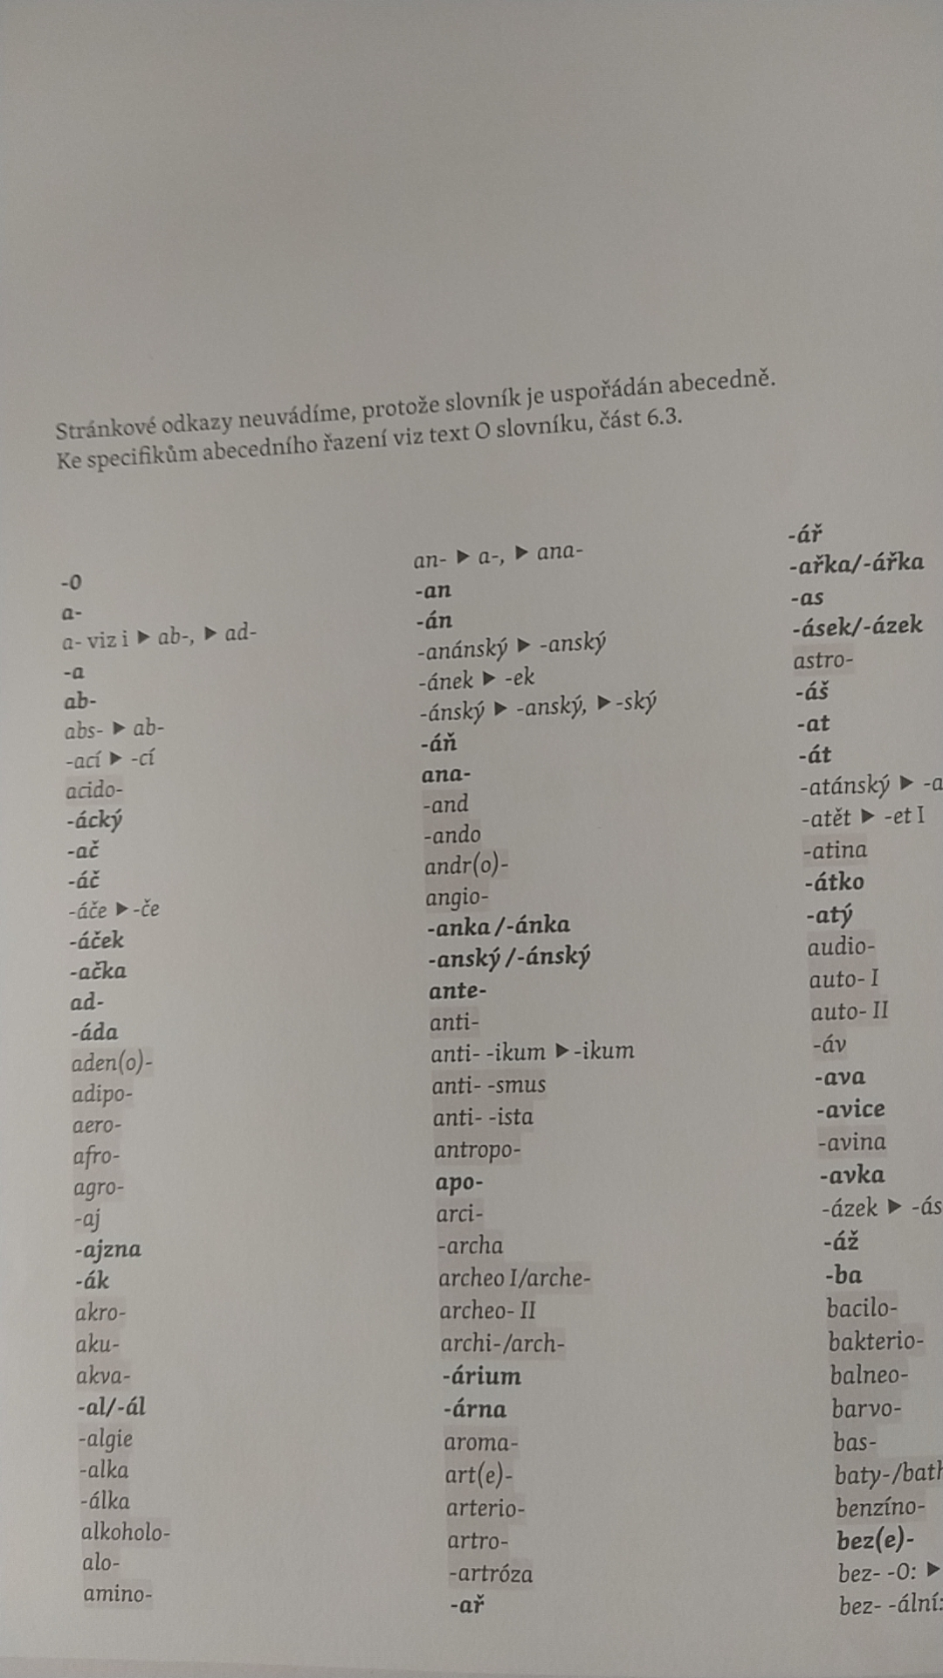
rejstřík podob afixů

Slide 10
Děkuji za pozornost

